Slide 1
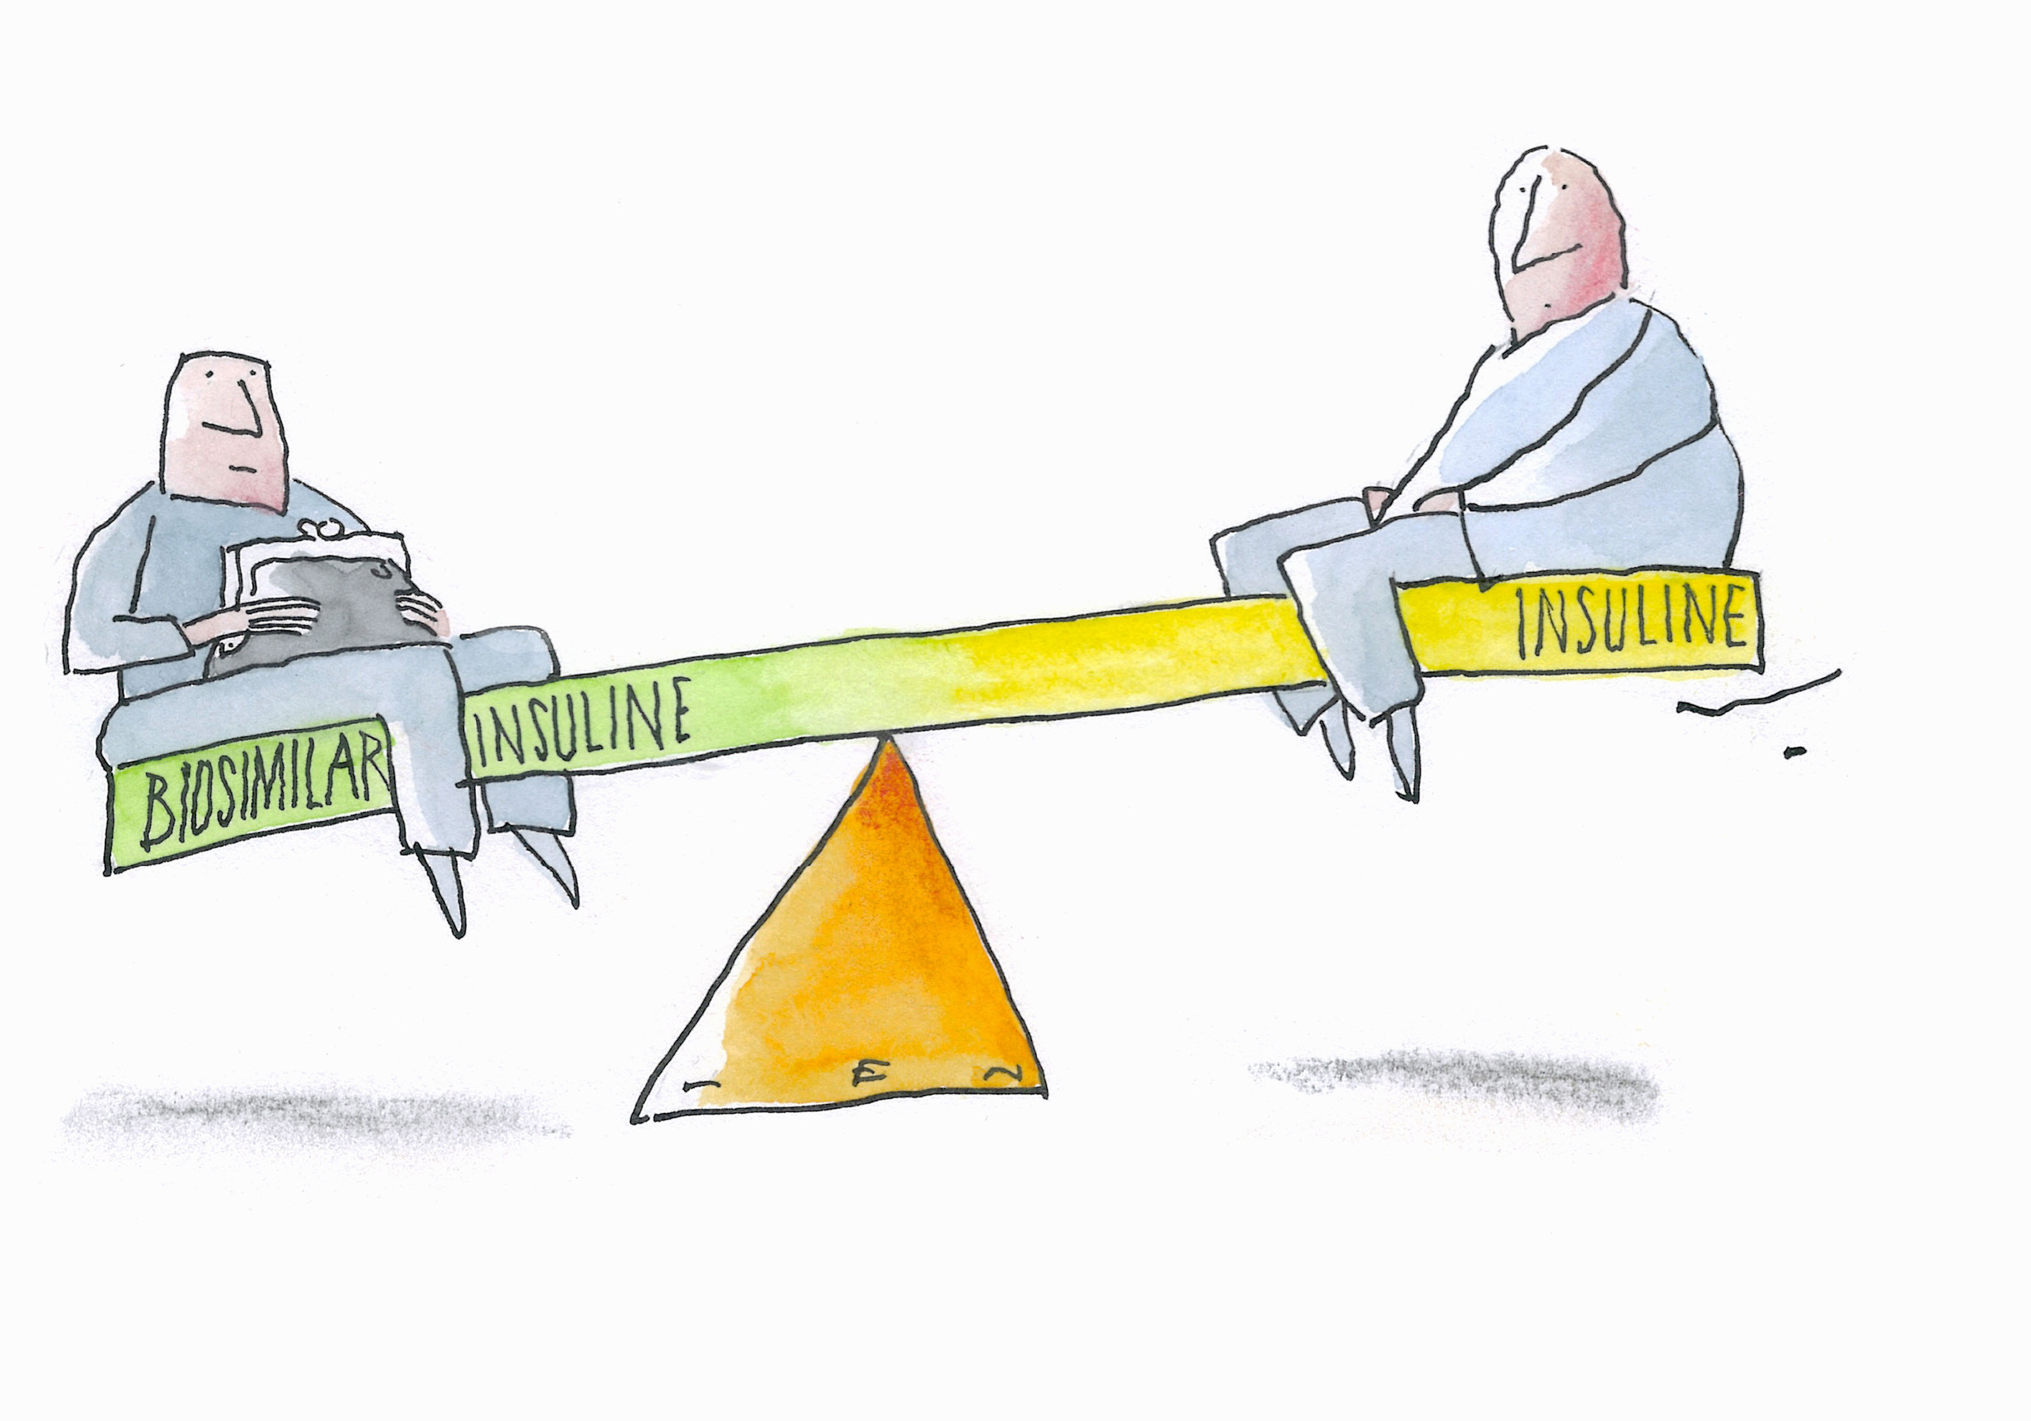
Biosimilar insulines
spreker
datum
Notes:
Een presentatie over biosimilars in de eerste lijn voor (apotheek)teams en/of ketenzorgpartners
Elk onderdeel van het programma begint met een algemeen deel en sluit af met een specifiek deel over insulines.

Slide 2

Programma
Biologische geneesmiddelen
Biosimilars
Omzetten van of naar een biosimilar insuline

Slide 3
Biologische geneesmiddelen

Slide 4
Een inleidende vraag
Uit welk dier werd het eerste industrieel vervaardigde biologische geneesmiddel vervaardigd?
  Hond
  Varken
  Geit
  Konijn
Notes:
Insuline is het oudste en bekendste voorbeeld van een biologisch geneesmiddel. In 1921 behandelden artsen de eerste patiënt met insuline die afkomstig was uit een varken. Sinds de jaren ’80 kunnen fabrikanten met behulp van recombinant DNA-techniek ook menselijke insuline produceren in schimmels en dierlijke cellen.
Bij Organon werd de kennis over de insuline die zich in de alvleesklieren van dieren bevond verder uitgediept. De eerste resultaten lieten niet lang op zich wachten. Laqueur slaagde er in zijn laboratorium in om insuline uit de alvleesklier van geslachte varkens te halen. Deze kennis gebruikte men bij Organon vervolgens om op industriële schaal insuline te vervaardigen. Organon was hiermee een van de eerste bedrijven in Europa die insuline uit dierlijk afval haalde. Dit was in het begin nog een inefficiënt proces, omdat de alvleesklier van varkens maar weinig insuline bevat. Al snel kwam men er echter achter dat de alvleesklier van pasgeboren kalveren een stuk meer insuline bevat. Vanaf toen importeerde men bevroren alvleesklieren van kalveren uit Argentinië, om daaruit insuline te halen.

Slide 5
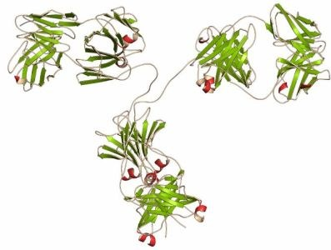
Biologische geneesmiddelen
Veel biologische geneesmiddelen zijn eiwitten die (gedeeltelijk) overeenkomen met menselijke eiwitten.
Behandeling met een biologische geneesmiddel is een gerichte, specifieke behandeling.
Voorbeelden:
  Vervangen van een eiwit (bijv. hormoon)
  Verhinderen van een signaal
Notes:
Biologische geneesmiddelen zijn vaak gebaseerd op menselijke eiwitten

Slide 6
Biologisch versus synthetisch
 | Biologische geneesmiddelen | Synthetische geneesmiddelen
Grootte | Groot | Klein
Structuur | Complex | In de regel eenvoudig
Productie | Gemaakt in levende organismen; complex | Gemaakt via chemische processen; relatief eenvoudig
Samenstelling | Kleine verschillen in werkzame stof mogelijk | Geen verschillen in werkzame stof
Notes:
Een overzicht van verschillen tussen biologische en synthetische geneesmiddelen

Slide 7
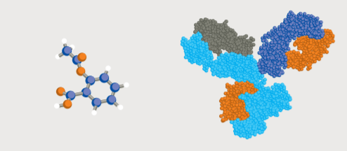
Grootte en structuur (1)
CBG. Antwoorden op vragen over biologische medicijnen (2018).
Notes:
De meeste medicijnen hebben een klein aantal atomen (bouwstenen), zoals op deze afbeelding. We zien 21 atomen links. Een biologisch medicijn is opgebouwd uit een groot aantal atomen (rechts) (bouwstenen), zoals op deze afbeelding. Hier zien we meer dan 20.000 atomen.
Links: paracetamol
Rechts: monoklonaal antilichaam (bv infliximab (Remicade®) voor RA, psoriasis, CU)

Slide 8
Grootte en structuur (2)
  Vooral parenterale toediening (per injectie/infuus), omdat biologische geneesmiddelen:
  het slijmvlies van het maagdarmstelsel niet kunnen passeren door hun grootte
  gevoelig zijn voor afbraak in het maagdarmstelsel, door de invloeden van maagzuur en spijsverteringsenzymen

Slide 9
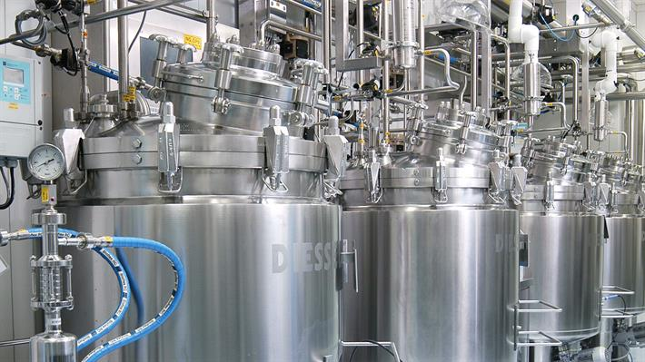
Productie van biologische geneesmiddelen
In levende celmateriaal (bacteriën, schimmels, dierlijke of menselijke cellen)
Levende cellen produceren altijd een mengsel van nauw verwante eiwitten.
Verschillende partijen biologische geneesmiddelen dus niet 100% identiek
  Tussen partijen van hetzelfde geneesmiddel zijn kleine variaties mogelijk.
  De variaties mogen geen invloed hebben op de kwaliteit, werking en veiligheid van het biologisch geneesmiddel.
Notes:
Biologische geneesmiddelen zijn gebaseerd op stoffen die al van nature in ons lichaam aanwezig zijn. Fabrikanten produceren biologische geneesmiddelen in levend materiaal, zoals cellen, virussen of bacteriën. Deze levende micro-organismen zijn mini-fabriekjes die de werkzame stof produceren.
Partijen biologische geneesmiddelen bestaan niet uit één identiek molecuul, maar een mengsel van nauw verwante moleculen, die in principe dezelfde werking hebben.
Tussen verschillende batches van dezelfde fabrikant is altijd enige variatie, bijvoorbeeld in de suikerzijgroepen van het eiwit.
De fabrikant beoordeelt bij elke batch of de variatie binnen de grenzen valt.
De variatie mag geen invloed hebben op de kwaliteit, werking en veiligheid van het biologische geneesmiddel.

Slide 10
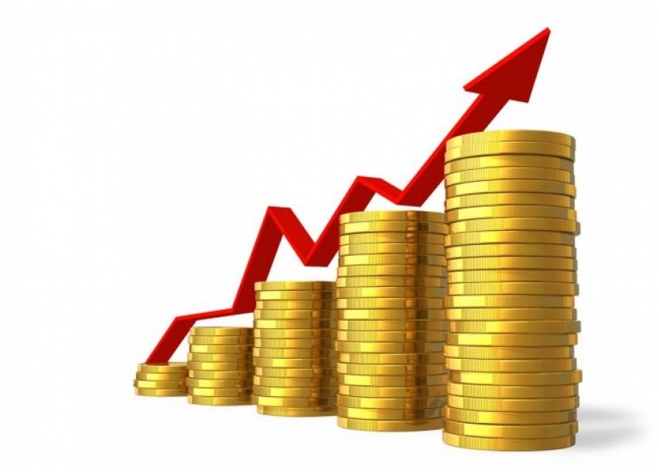
Kosten ontwikkeling biologisch geneesmiddel
Kosten liggen (veel) hoger dan bij chemische/synthetische geneesmiddelen
langdurig ontwikkelproces (> 10 jaar)
bewerkelijke productiemethode
complex eindproduct

Slide 11
Welke biologische geneesmiddelen kent u?

Slide 12
Biologische geneesmiddelen: voorbeelden
1. Substitutieproducten (lichaamseigen stoffen)
  Effect is bijna direct merkbaar en ze werken bij iedereen.
  Voorbeelden zijn insuline, epoëtine en filgrastim.
2. Monoklonale antilichamen met een gedefinieerd farmacologisch effect
  Effect is merkbaar binnen weken, maar niet bij iedereen.
  Voorbeelden zijn TNF-alfablokkers (infliximab, etanercept en adalimumab).
3. Oncologische en hematologische biologische geneesmiddelen
  Complexe monoklonale eiwitten met een uitgesteld klinisch effect. Het betreft een doelgerichte therapie, waarbij het effect een statistische kans is op de lange termijn.
  Voorbeelden zijn bevacizumab, rituximab en trastuzumab.
Notes:
Er zijn eigenlijk 3 soorten biologische geneesmiddelen te beschrijven:
1. Substitutieproducten (lichaamseigen stoffen)
Het effect van deze middelen is bijna direct merkbaar en ze werken bij iedereen.
Voorbeelden zijn:
insuline voor de behandeling van diabetes mellitus
maar ook epoëtine voor de behandeling van anemie
filgrastim voor de behandeling van neutropenie.
2. Monoklonale antilichamen met een gedefinieerd farmacologisch effect
Het effect van deze middelen is merkbaar binnen weken, maar niet bij iedereen.
Voorbeelden zijn TNF-alfablokkers (infliximab, etanercept en adalimumab), die onder andere inzetbaar zijn bij de behandeling van reumatoïde artritis, psoriasis en inflammatoire darmziekten.
3. Oncologische en hematologische biologische geneesmiddelen
Deze klasse kenmerkt zich door complexe monoklonale eiwitten met een uitgesteld klinisch effect. Het betreft een doelgerichte therapie, waarbij het effect een statistische kans is op de lange termijn.
Voorbeelden zijn bevacizumab, rituximab en trastuzumab.

Slide 13
Programma
Biologische geneesmiddelen
Biosimilars
Omzetten van of naar een biosimilar insuline

Slide 14
Biosimilars

Slide 15
Een inleidende vraag
Waar denkt u aan bij biosimilars?
Notes:
Deze vraag is bedoeld om de deelnemers aan het denken te zetten.
Wat komt er bij ze op als ze ‘biosimilars’ horen.

Slide 16
Identiek?
De werkzame stof in een biosimilar is identiek aan de werkzame stof in het referentiegeneesmiddel
  juist
  onjuist

Slide 17
Biosimilars
Het referentiegeneesmiddel is het bestaande biologische geneesmiddel
Na verloop van het patent op het referentiegeneesmiddel mogen andere fabrikanten het biologische geneesmiddel namaken en verkopen.
Biosimilar is vergelijkbaar, maar niet identiek.
  Geen verschil in kwaliteit, veiligheid en effectiviteit
Er kunnen (kleine) verschillen zijn in:
  Structuur van het molecuul
  Device/toediensysteem
  Hulpstoffen
Notes:
Biosimilars zijn een nagemaakte versie van een bestaand biologisch geneesmiddel. Het bestaande biologische geneesmiddel noemen we ook wel: referentiegeneesmiddel. Andere fabrikanten mogen biosimilars op de markt brengen als het patent van het referentiegeneesmiddel is verlopen. Vaak is dit 10 tot 20 jaar jaar na de marktintroductie van een biologisch geneesmiddel.
Een biosimilar heeft een vergelijkbaar effect, maar de structuur verschilt mogelijk op kleine onderdelen van het referentiegeneesmiddel. De verschillen tussen de biosimilar en het referentiegeneesmiddel hebben geen invloed op de veiligheid en werking. Twee onafhankelijk ontwikkelde productieprocessen voor hetzelfde biologische geneesmiddel kunnen dus leiden tot gelijkwaardige (soortgelijke), maar nooit identieke geneesmiddelen. Een biosimilar geneesmiddel zal dus nagenoeg steeds verschillen vertonen ten opzichte van het innovator product. Dit geldt echter ook voor twee biologische referentiegeneesmiddelen die eenzelfde werkzaam bestanddeel bevatten.
Verschillen biosimilar-biologisch geneesmiddel
Werkzame stof
Tussen de biosimilar en het referentiegeneesmiddel zijn kleine verschillen mogelijk in de werkzame stof. Deze verschillen zijn minimaal en hebben geen invloed op het eindproduct. Bovendien kunnen dezelfde kleine verschillen ook optreden tussen verschillende partijen van dezelfde fabrikant. Dit komt omdat fabrikanten werken met levend materiaal.
Hulpstoffen
De fabrikant voegt hulpstoffen toe voor de oplosbaarheid en stabiliteit van het geneesmiddel. De toegevoegde hulpstoffen kunnen verschillen tussen de biosimilar en het referentiegeneesmiddel. Meestal zijn deze verschillen klein.
Toediensysteem
Voor vrijwel alle biologische geneesmiddelen geldt een subcutane, intramusculaire of intraveneuze toedienroute. Het toediensysteem (bijvoorbeeld de injectiepen) kan verschillen tussen de biosimilar en het referentiegeneesmiddel.
Naamgeving
Biosimilars hebben een andere merknaam. Dit is nodig om ongewenste verwisseling met het referentiegeneesmiddel te voorkomen. De naam van de werkzame stof is wel gelijk. Het betreft immers een versie van dezelfde werkzame stof.
Verpakking
Biosimilars hebben logischerwijs ook een andere verpakking dan het referentiegeneesmiddel. Dit onderscheid is erg handig voor u als zorgverlener en voor uw patiënt om verwisseling te voorkomen.

Slide 18
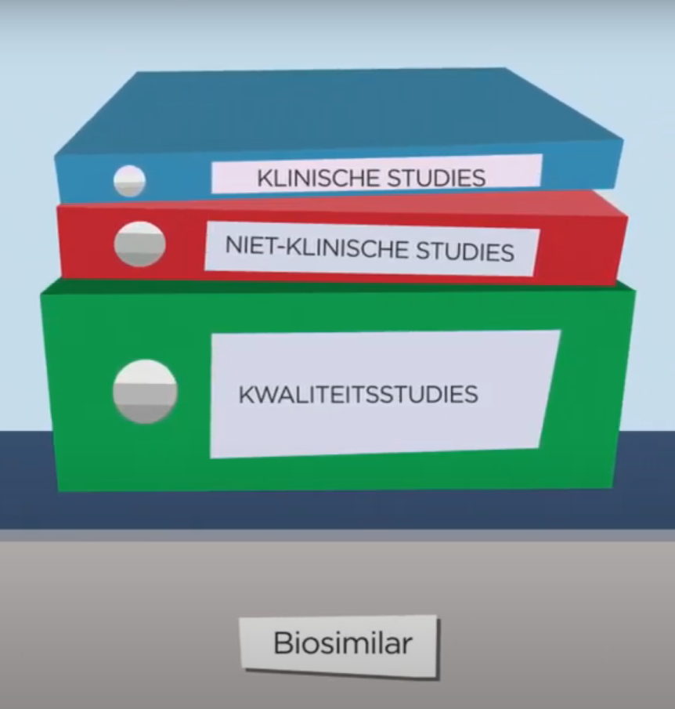
Ontwikkeling biosimilars
Nieuw biologisch geneesmiddel → aantonen van veiligheid en werkzaamheid
Biosimilars → aantonen gelijkwaardigheid
Notes:
Bij de ontwikkeling van een nieuw biologisch geneesmiddel moet de fabrikant aantonen dat het veilig en werkzaam is. Hiervoor zijn klinische studies bij gezonde vrijwilligers en patiënten het belangrijkst.
Bij de ontwikkeling van een biosimilar moet de fabrikant aantonen dat het gelijkwaardig is aan het referentiegeneesmiddel. De biosimilar-fabrikant voert vergelijkend onderzoek uit met het referentiegeneesmiddel. Hiervoor zijn studies naar de kwaliteit het belangrijkst. Denk bijvoorbeeld aan onderzoek naar de structuur en de eigenschappen van de werkzame stof.
WEETJE
Het aantonen van gelijkwaardigheid is geen nieuwe procedure voor de EMA. Ook de fabrikant van het referentiegeneesmiddel moet gelijkwaardigheid aantonen na een wijziging in het productieproces. Daarmee toont de fabrikant aan dat het biologische geneesmiddel van voor de wijziging gelijkwaardig is aan het biologische geneesmiddel na de wijziging.
Om onnodige patiëntonderzoeken te voorkomen, hoeven fabrikanten van biosimilars niet voor alle aandoeningen patiëntonderzoeken uit te voeren.
Omdat het biologische referentiegeneesmiddel al enkele jaren op de markt is, is er informatie beschikbaar die niet opnieuw vergaard hoeft te worden. In de wetgeving worden de onderzoeken omschreven die uitgevoerd moeten worden om aan te tonen dat het biosimilar geneesmiddel net zo veilig en effectief is als het innovator product. Deze onderzoeken worden stapsgewijs uitgevoerd, te beginnen met een vergelijking van de kwaliteit en de consistentie van het geneesmiddel en van het productieproces. Er wordt ook vergelijkend onderzoek gedaan naar de veiligheid en werkzaamheid van de geneesmiddelen. Deze onderzoeken moeten aantonen dat er geen verschillen van betekenis zijn tussen de veiligheid en de werkzaamheid van het biosimilar geneesmiddel en het innovator product.
Als een biosimilar een gelijkwaardige werking en veiligheid heeft als het referentiegeneesmiddel voor één gevoelige aandoening, dan mag de biosimilar vaak ook worden gegeven voor de andere aandoeningen waarvoor het referentiegeneesmiddel mag worden gegeven (=extrapolatie). Dit kan, omdat bij verschillende ziekten het onderliggende mechanisme hetzelfde is zoals bij reuma, ontstekingsziekte van de darm en psoriasis). Wanneer het biologisch referentiegeneesmiddel bij verschillende aandoeningen wordt toegepast, dan moeten de werkzaamheid en de veiligheid van het biosimilar geneesmiddel voor elke aandoening worden aangetoond. Dit kan door per indicatie een klinische studie uit te voeren, maar het is ook mogelijk dat met een goede onderbouwing wordt aangetoond dat een studie met de ene aandoening ook werkzaamheid en veiligheid aantoont voor de andere aandoening.

Slide 19
Veiligheid biosimilars (1)
Vergelijkbaarheid tussen biosimilar en referentiegeneesmiddel is aangetoond in laboratoriumstudies
Biosimilar is dus hoogst waarschijnlijk even veilig als referentiegeneesmiddel
Gedurende eerste jaren van markttoetreding extra controles en monitoring

Slide 20
Veiligheid biosimilars (2)
Veiligheid biosimilar
Kwaliteitscontrole
Risicobeheerplan
Aanvullende monitoring
Traceerbaarheid
Notes:
De kwaliteit van geneesmiddelen staat strikt onder controle. Elke nieuwe partij van biologische geneesmiddelen en biosimilars moet voldoen aan kwaliteitsnormen voordat het in de handel mag. Voor biologische geneesmiddelen is specifiek onderzoek nodig naar onder andere de chemische eigenschappen, zuiverheid, stabiliteit en steriliteit. Dit waarborgt dat elke partij die op de markt komt, veilig is voor uw patiënt.
Fabrikanten moeten een risicobeheerplan (RMP) aanleveren bij de registratie. Dit geldt voor alle nieuwe geneesmiddelen, dus ook voor biosimilars. In het risicobeheerplan omschrijft de fabrikant een plan voor geneesmiddelbewaking en maatregelen om risico’s te beperken. Het RMP van biosimilars is gebaseerd op de kennis en ervaring die is opgedaan met het referentiegeneesmiddel. Als dat nodig is, kunnen voor alle geneesmiddelen aanvullende maatregelen nodig zijn. Bijvoorbeeld een educatieve brochure of een waarschuwingskaart voor patiënten.
De EMA en het CBG volgen alle nieuwe geneesmiddelen nauwgezet. Biologische geneesmiddelen en biosimilars zijn daarom de eerste jaren na goedkeuring ook onderworpen aan aanvullende monitoring. Dit herken je aan een zwarte driehoek in de bijsluiter, met de zin: Dit geneesmiddel is onderworpen aan aanvullende monitoring. Daarmee roepen de EMA en het CBG zorgverleners en patiënten op om extra alert te zijn op bijwerkingen en deze te melden. Een zwarte driehoek hoeft niet te betekenen dat er zorgen zijn over de veiligheid van dit geneesmiddel.
Traceerbaarheid is belangrijk om snel te kunnen handelen bij problemen met de veiligheid van een geneesmiddel. Dit geldt natuurlijk niet alleen voor biosimilars, maar voor alle geneesmiddelen. Zo is van elke patiënt bekend welke partij van het geneesmiddel is afgeleverd. Bij onverwachte zorgen over de veiligheid valt daardoor altijd te achterhalen bij welke patiënten actie nodig is.

Slide 21
Verschil in bijwerkingen?
Bij aangetoonde gelijkwaardigheid tussen biosimilar en referentiegeneesmiddel:
geen verschil in bijwerkingen te verwachten
geen verschil in risico op ongewenste immuunrespons/overgevoeligheid
Notes:
Bij aangetoonde gelijkwaardigheid zijn bij de biosimilar geen andere bijwerkingen te verwachten dan bij het referentiegeneesmiddel. De meeste bijwerkingen van biologische geneesmiddelen kunnen we op basis van het werkingsmechanisme voorspellen. Bijvoorbeeld een verhoogd risico op infecties bij biologische geneesmiddelen die de afweer onderdrukken.
Een speciaal veiligheidsaspect bij biosimilars is de immunogeniciteit. Biologische geneesmiddelen en biosimilars kunnen in zeldzame gevallen een ongewenste immuunrespons veroorzaken. In uitzonderlijke gevallen kan dit leiden tot ernstige bijwerkingen (anafylaxe). Het risico op immunogeniciteit lijkt niet te verschillen tussen de biosimilar en het referentiegeneesmiddel.

Slide 22

Effect introductie biosimilars (1)
Kosten dalen van biosimilar en referentiegeneesmiddel
Kosten dalen van vergelijkbare middelen in dezelfde groep
Meer patiënten kunnen behandeld worden, zonder verlies aan geneesmiddel-kwaliteit
Notes:
De ontwikkelkosten van biosimilars liggen lager dan van het referentiegeneesmiddel. De biosimilar-fabrikant maakt gebruik van onderzoeksgegevens van het referentiegeneesmiddel. Hierdoor kan de fabrikant de biosimilar tegen een lagere prijs aanbieden als het referentiegeneesmiddel. Zonder verlies van kwaliteit.
Met de komst van één of meerdere biosimilars ontstaat er concurrentie tussen fabrikanten. Hierdoor daalt ook de prijs van het referentiegeneesmiddel. Maar ook van vergelijkbare geneesmiddelen binnen dezelfde geneesmiddelgroep kunnen de kosten dalen. Dit leidt tot forse besparing van geneesmiddelkosten.
Biologische geneesmiddelen zijn vaak dure geneesmiddelen. De laatste jaren stijgen de geneesmiddelkosten dan ook enorm door marktintroductie van nieuwe biologische geneesmiddelen. De betaalbaarheid van de zorg staat hiermee onder druk. Door daling van geneesmiddelkosten kunnen artsen meer patiënten met biologische middelen behandelen.
Door de daling van geneesmiddelkosten komt er budget vrij voor innovatieve therapieën. Dat biedt perspectief voor de toekomst van chronisch zieke patiënten.

Slide 23
Effect introductie biosimilars (2)
Lijstprijs
Fabrikant biedt korting
Werkelijke prijs
Onder-handeling
Notes:
De lijstprijs is de officiële prijs van een geneesmiddel. Deze prijzen kun je bijvoorbeeld terugvinden in het Farmacotherapeutisch Kompas of op de website www.medicijnkosten.nl. De officiële prijs is voor de biosimilar en het referentiegeneesmiddel vaak hetzelfde.
De zorgverzekeraar onderhandelt met de fabrikanten van de biosimilar en het referentiegeneesmiddel over de prijs. Het verschilt per zorgverzekeraar hoe deze onderhandelingen eruit zien en over welke geneesmiddelen ze onderhandelen.
Fabrikanten bieden ten opzichte van de officiële prijs een kortingspercentage aan. De aangeboden kortingspercentages zijn alleen bekend bij de zorgverzekeraar. De zorgverzekeraar zal de gunning toewijzen aan de fabrikant met de meest gunstige prijs en voorwaarden.
De werkelijke prijs is niet bekend, want de aangeboden kortingspercentages blijven geheim. Die afspraak is gemaakt tussen de zorgverzekeraar en de fabrikanten. Hierdoor is de kostenbesparing voor u als zorgverlener en voor uw patiënt onduidelijk.

Slide 24
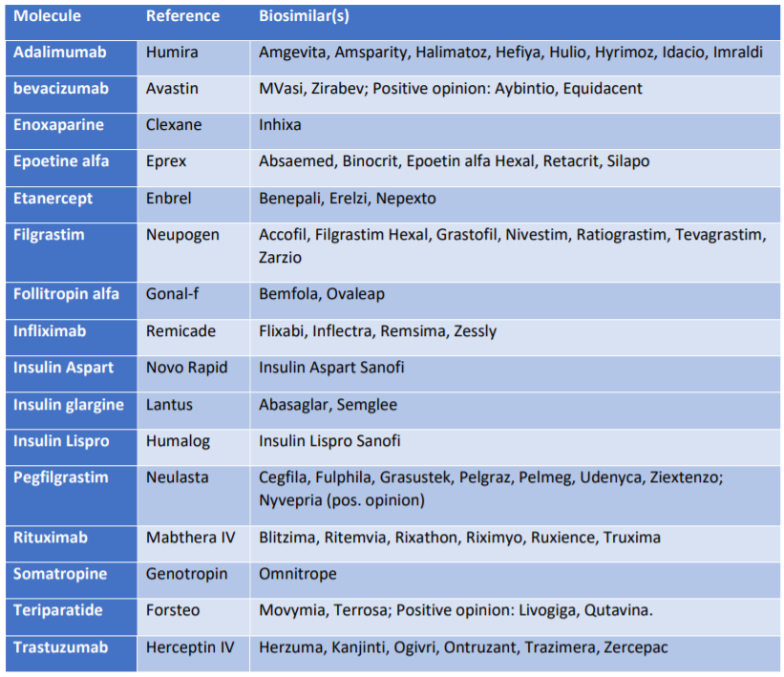
Geregistreerde biosimilars door EMA
Bron: Initiatiefgroep Biosimilars Nederland (okt 2020)
Notes:
Inmiddels is er een groot aantal biosimilars beschikbaar
EMA = Europees Geneesmiddelenagentschap
In de Europese Unie is het Europese geneesmiddelenagentschap (EMA) verantwoordelijk voor de toelating van biosimilars. De fabrikant vraagt bij het EMA een vergunning aan om de biosimilar op de markt te brengen. Het EMA beoordeelt of voldoende is aangetoond dat de biosimilar in hoge mate gelijkwaardig is aan het referentiegeneesmiddel. Ze hanteren voor biosimilars dezelfde hoge kwaliteitsnormen als voor andere biologische geneesmiddelen. Begrippenlijst:
EMA: Europees geneesmiddelenagentschap

Slide 25
Biosimilars in de eerste lijn
Aandoening | Biosimilar beschikbaar
Anemie | epoëtine alfa
Diabetes mellitus | insuline aspart insuline glargine insuline lispro
Osteoporose | teripatide
Trombose profylaxe | enoxaparine
Notes:
Welke biosimilars je in de praktijk ziet, is afhankelijk van waar je werkt en je vakgebied.
In de eerste lijn kun je van de volgende biologische geneesmiddelen een biosimilar tegenkomen:
enoxaparine
epoëtine alfa
insuline aspart
insuline glargine
insuline lispro
teriparatide

Slide 26
Programma
Biologische geneesmiddelen
Biosimilars
Omzetten van of naar een biosimilar insuline

Slide 27
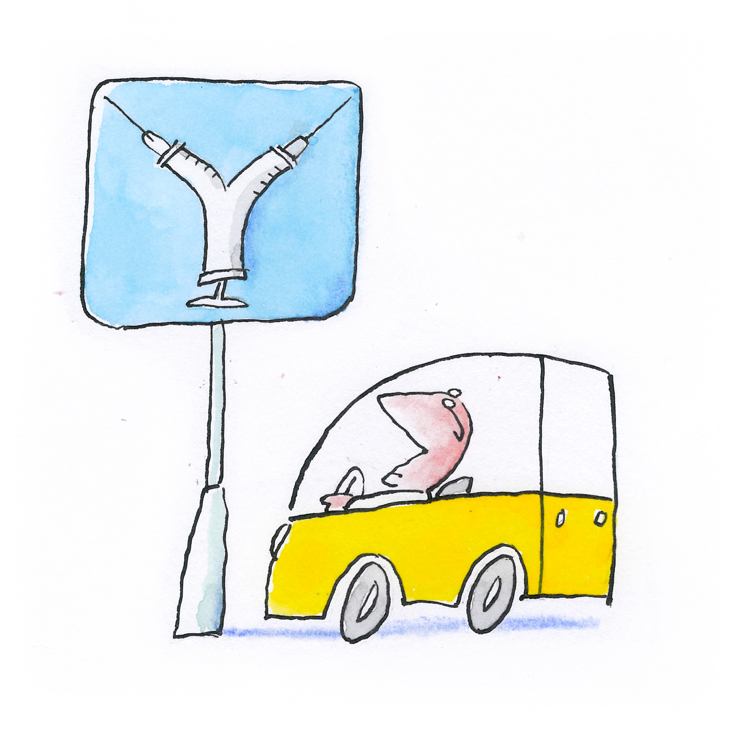
Omzetten van of naar een biosimilar insuline

Slide 28
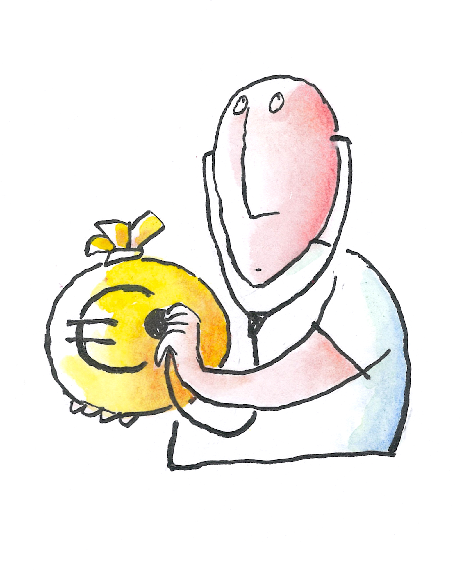
Effecten introductie biosimilar insulines
Zorgverzekeraars maken voorkeursbeleid:
kostenbesparing
levergarantie
zorg voor de toekomst
Maar ook:
uitbreiding preferentiebeleid
patiënten omzetten van of naar een biosimilar insuline
Notes:
Effecten introductie biosimilar insulines:
Kostenbesparing
Medicijnkosten: De prijsafspraken tussen de fabrikant en de zorgverzekeraar zorgen voor een besparing op medicijnkosten. De prijsafspraken zijn geheim, hierdoor is de precieze besparing onduidelijk.
Zorgpremie: Door de besparing op medicijnkosten, is er ook minder geld nodig om een basisverzekering aan te bieden. Het gebruik van voorkeursmedicijnen zorgt daarmee ook voor minder stijging van de zorgpremie.
Levergarantie
Beschikbaarheid De zorgverzekeraar maakt strenge afspraken met de fabrikant over de beschikbaarheid van de insuline. Hierdoor is het risico op een tekort van de insuline klein.
Meerdere jaren dezelfde insuline De afspraken tussen fabrikant en zorgverzekeraar staan vast voor meerdere jaren. Hierdoor hoeft de patiënt niet jaarlijks te wisselen tussen de insuline van verschillende fabrikanten.
Zorg voor de toekomst
Nieuwe behandelingen De zorg verandert continu. Er komen nieuwe manieren om ziektes te behandelen en nieuwe medicijnen. Innovatie in de zorg is belangrijk om meer ziektes te kunnen behandelen met meer keuze voor een behandeling. Door daling van medicijnkosten door het gebruik van voorkeursmiddelen, blijft er meer zorgbudget over om uit te geven aan nieuwe, innovatieve behandelingen.
Financiële ruimte Door daling van de medicijnkosten, kunnen artsen meer patiënten behandelen met hetzelfde zorgbudget.
Overstappen
Andere naam en pen: Door het voorkeursbeleid kan het zijn dat een patiënt moet overstappen naar een insuline met een andere naam. Ook het pensysteem kan net anders zijn dan de patiënt gewend is.
Goede begeleiding essentieel: Overstappen naar een insuline met een andere naam en ander pensysteem gaat bij de meeste mensen zonder problemen. Goede uitleg van de nieuwe pen, letten op klachten en extra controle van de bloedglucosewaarde zijn hierbij wel essentieel.

Slide 29
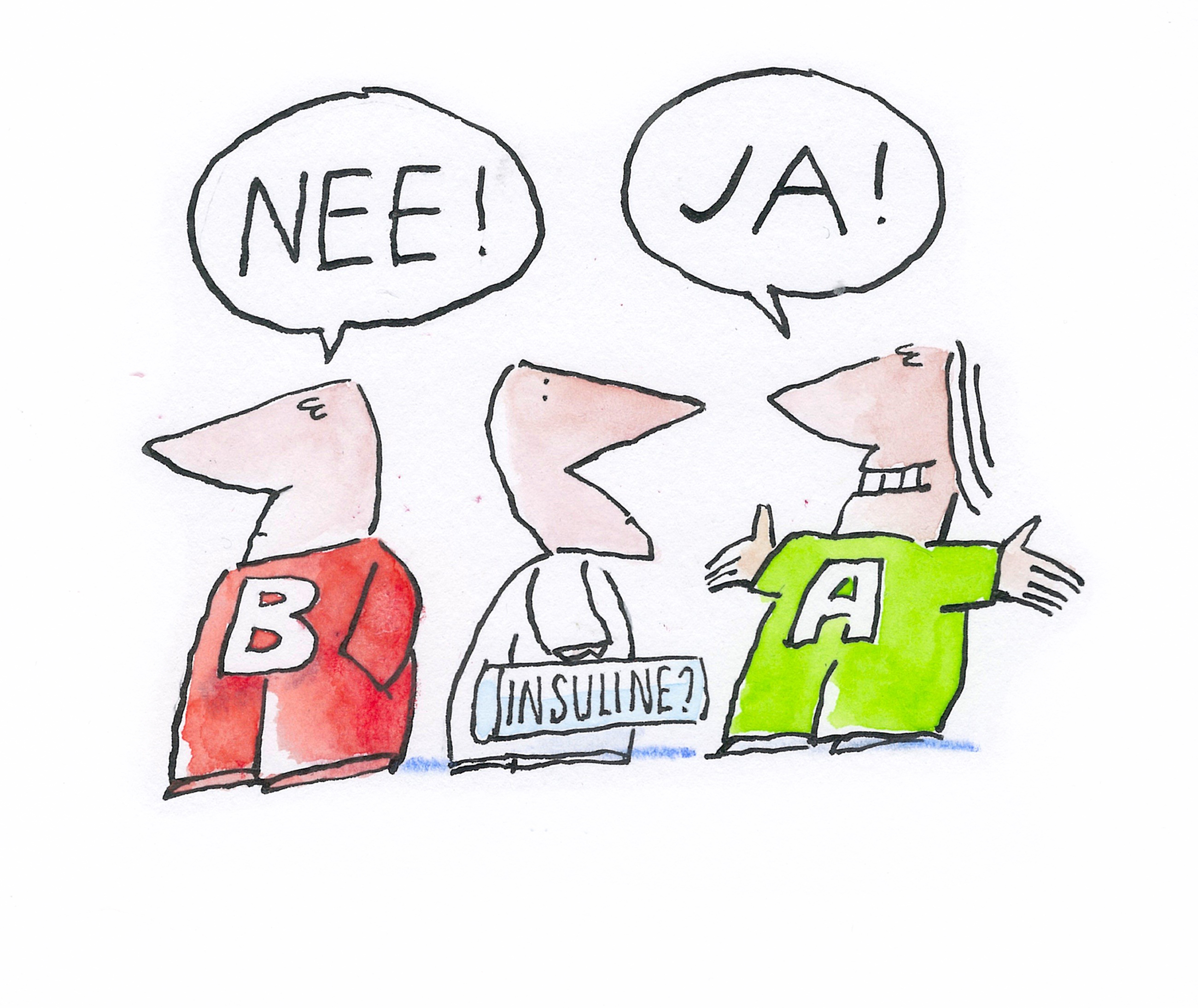
Preferentiebeleid insulines
Tot 2021
  alleen preferentiebeleid op insuline glargine
  niet alle zorgverzekeraars voeren preferentiebeleid
Per 1-1-2021
  uitbreiding preferentiebeleid
    insuline aspart
    insuline glargine
    insuline lispro
    NPH-insuline
  veel zorgverzekeraars voeren preferentiebeleid
  beleid per zorgverzekeraar is anders

Slide 30
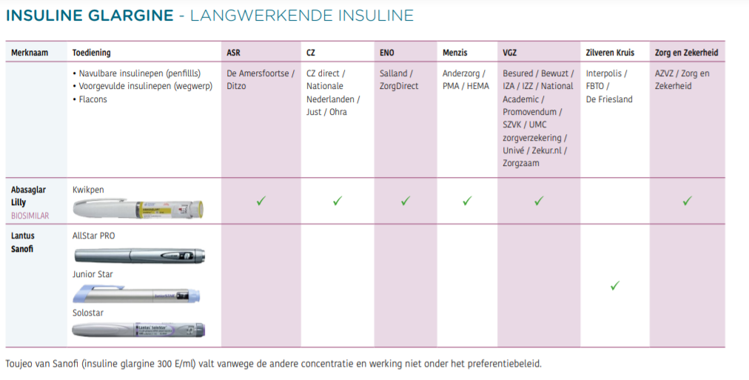
Preferentiebeleid insuline glargine 2021
Bron: V&VN Diabeteszorg, mrt 2021

Slide 31
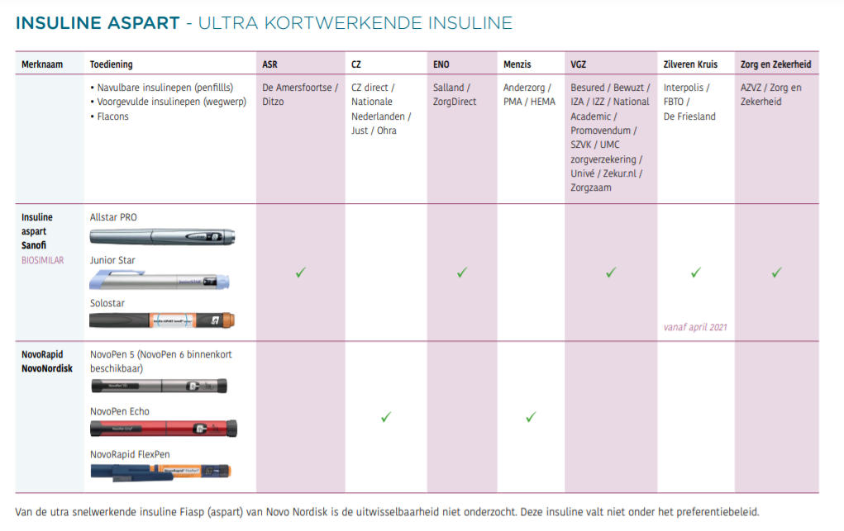
Preferentiebeleid insuline aspart 2021
Bron: V&VN Diabeteszorg, mrt 2021

Slide 32
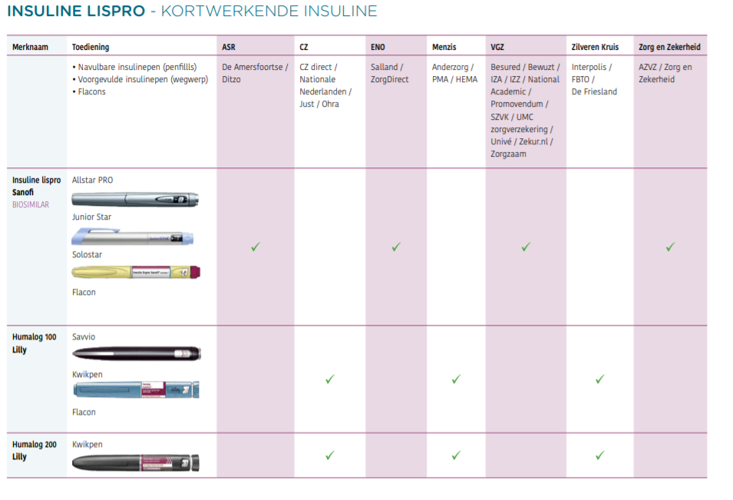
Preferentiebeleid insuline lispro 2021
Bron: V&VN Diabeteszorg, mrt 2021

Slide 33
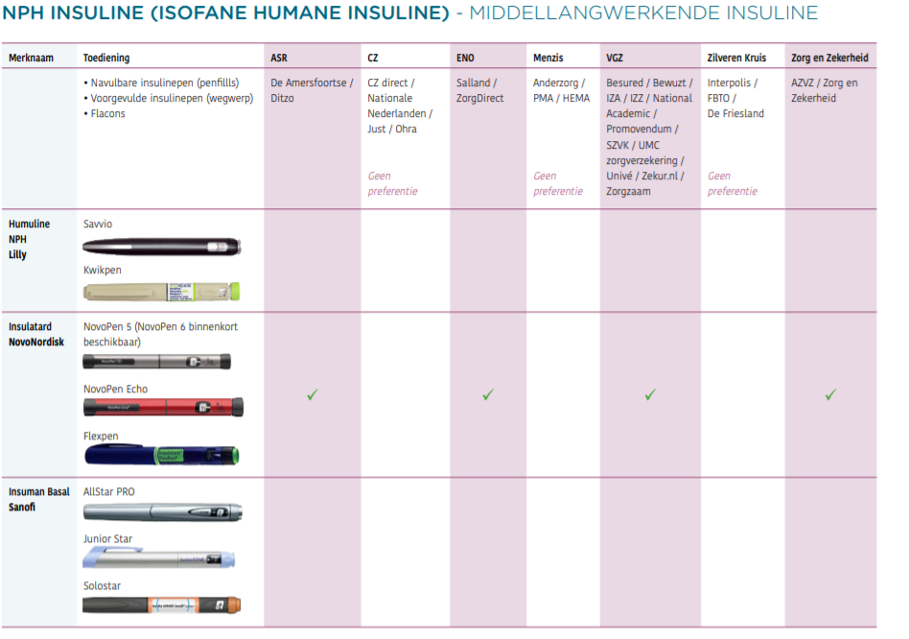
Preferentiebeleid NPH-insuline 2021
Bron: V&VN Diabeteszorg, mrt 2021

Slide 34
Standpunten biosimilar (insulines)
College ter beoordeling van Geneesmiddelen (CBG,2015)
Nederlandse Diabetes Federatie (NDF, 2017)
Koninklijke Nederlandse Maatschappij ter bevordering der Pharmacie (KNMP, 2017)
U kunt nieuwe patiënten zonder meer met een biosimilar behandelen.
U kunt bestaande patiënten onder voorwaarden omzetten naar een biosimilar.
Notes:
Diverse instanties hebben een standpunt geformuleerd over biosimilars.
CBG
Het CBG-standpunt geeft aan dat nieuwe gebruikers zondermeer met een biosimilar kunnen starten. Voor alle biologische geneesmiddelen legt de apotheker het product en batchnummer in het patiëntdossier vast. Dit waarborgt de traceerbaarheid van biologische geneesmiddelen. Zorgverleners kunnen bestaande gebruikers onder voorwaarde van adequate klinische monitoring en duidelijke instructies omzetten. Het CBG vindt het noodzakelijk dat zowel de behandeld arts als de apotheker betrokken zijn bij de omzetting. Samenwerking om de werkzaamheid en bijwerkingen te monitoren is hierbij essentieel.
Meer weten? Lees het CBG-standpunt Biosimilars (2015).
NDF
De Nederlandse Diabetes Federatie (NDF) heeft een standpunt over biosimilar insulines gepubliceerd. Daarin geeft de NDF aan dat de biosimilar soortgelijk is aan het referentiegeneesmiddel. De keuze voor omzetten moet de zorgverlener altijd in samenspraak met de patiënt nemen. Ook geeft de NDF aan dat zorgverleners ongecontroleerde uitwisseling tussen biologische geneesmiddelen altijd moeten vermijden, evenals frequente wisselingen.
Meer weten? Lees het NDF-standpunt Biosimilar insulines (2017).
KNMP
De KNMP gaat mee in het standpunt van het CBG. De KNMP plaatst hierbij enkele aanvullende opmerkingen. Bij de keuze voor een biologisch geneesmiddel of biosimilar dient de zorgverlener rekening te houden met patiëntgebonden factoren én productkenmerken. Verder geeft de KNMP onder andere aan wanneer regelmatig omzetten niet wenselijk is en dat goede communicatie en begeleiding essentieel zijn bij de omzetting.
Meer weten? Lees het KNMP-standpunt Biosimilars (2017).
Allen zeggen:
U kunt nieuwe patiënten zonder meer met een biosimilar behandelen.
U kunt bestaande patiënten onder voorwaarden omzetten naar een biosimilar.

Slide 35
Onder voorwaarden? (1)
CBG-standpunt:
Adequate klinische monitoring
  Educatie over verschillen en bijwerkingen
  Monitoring op parameters
  Patiëntenervaringen
Duidelijke instructie
  Andere verpakking en naamgeving
Samenwerking tussen zorgverleners
Notes:
Wat zijn dan de voorwaarden waaronder bestaande patiënten omgezet kunnen worden?
Het CBG zegt hierover het volgende:
Adequate klinische monitoring
Adequate klinische monitoring is het monitoren van de effectiviteit en veiligheid. Hoe adequate klinische monitoring er precies uitziet, is afhankelijk van de aandoening, het geneesmiddel en de patiëntkenmerken.
Je kunt denken aan de volgende aspecten:
- goede educatie over verschillen in medicatie en alertheid op mogelijke bijwerkingen
- duidelijke afspraken over de gewenste (intensievere) monitoring op parameters (bijvoorbeeld bloedglucose, HbA1c)
- aandacht voor patiëntervaringen rond gebruik van nieuwe medicatie/toediensystemen
- proactieve rol van zorgverleners bij informatievoorziening/instructie/begeleiding op maat
Voor alle bovengenoemde aspecten geldt: besteed extra aandacht aan kwetsbare patiënten.
Duidelijke instructie
Een duidelijke instructie is nodig omdat de visuele aspecten (verpakking en naamgeving) en het toediensysteem verschillen. Verder moet de patiënt uitleg krijgen over het melden van veranderingen in het effect of eventuele bijwerkingen. Hierover lees je meer in het hoofdstuk ‘Patiënt informeren’.
Samenwerking tussen zorgverleners
Het CBG vindt het noodzakelijk dat zowel de behandeld arts als de apotheker betrokken zijn bij de omzetting. Samenwerking om de werkzaamheid en bijwerkingen te monitoren is hierbij essentieel.

Slide 36
Onder voorwaarden? (2)
NDF- aandachtspunten bij omzetten van of naar een biosimilar insuline:
Afspraken maken met andere zorgverleners
Gesprek met de patiënt
Zorgvuldige omzetting
Monitoring van de patiënt
Melden van klachten
Evaluatie van het omzettraject
Notes:
De NDF heeft voor insulines aandachtspunten opgesteld voor het omzetten van een referentiegeneesmiddel naar een biosimilar of andersom. Hieronder lees je de belangrijkste informatie uit de NDF-aandachtspunten:
Afspraken met andere zorgverleners: Zorgverleners moeten afspraken maken welke patiëntgroepen niet in aanmerking komen voor omzetting, het benaderen van patiënten, het geven van een toedieninstructie, de monitoring en het beleid bij klachten.
Gesprek met de patiënt: In het gesprek met de patiënt is een duidelijke uitleg op het niveau van de patiënt belangrijk. Verder moet de patiënt voldoende gelegenheid hebben voor het stellen van vragen. En de patiënt moet tijd en ruimte krijgen om een keuze te maken. Ook het geven van achtergrondinformatie (bijvoorbeeld via een folder of brief) over de omzetting is een aandachtspunt.
Uitvoeren van een zorgvuldige omzetting: Gaat de patiënt akkoord met de omzetten? Dan kunnen de zorgverleners de omzetting zorgvuldig in gang zetten. Een praktisch aandachtspunt hierbij is afspreken van het moment voor de omzetting en communicatie hierover richting de andere zorgverleners. Hierbij dient de patiënt een nieuwe toedieninstructie te krijgen.
Monitoring van de patiënt: Bespreek met de patiënt welke (intensievere) monitoring er plaatsvindt tijdens de omzetting. Daarnaast is het belangrijk dat de patiënt weet waar hij terecht kan bij afwijkende waardes. Evaluatie van de omzetting kan bij de volgende controle door de behandelaar plaatsvinden. Bij eventuele klachten tijdens de omzetting, is het belangrijk om na te gaan wat de oorzaak is.
Melden van klachten: Eventuele bijwerkingen kun je als zorgverlener en als patiënt melden bij Bijwerkingencentrum Lareb onder vermelding van het batchnummer. Zijn de klachten gerelateerd aan het pensysteem? Meld deze dan bij de fabrikant.
Evaluatie van het omzettraject: Evaluatie van het omzettraject dient met de betrokken zorgverleners plaats te vinden. Binnen een zorginstelling kunnen zorgverleners ook de cliëntenraad betrekken. Ervaringen uit een eerder omzettraject zijn waardevol bij een eventueel volgend omzettraject.

Slide 37
Ervaring?
Welke bezwaren kunnen patiënten hebben om over te stappen naar een biosimilar?

Slide 38
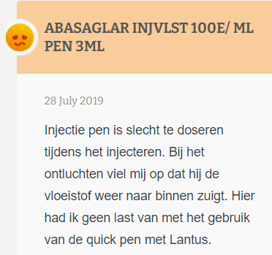
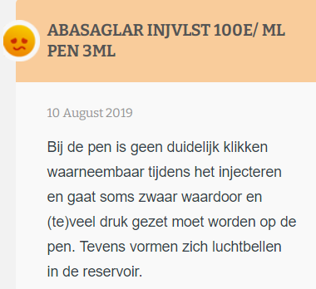
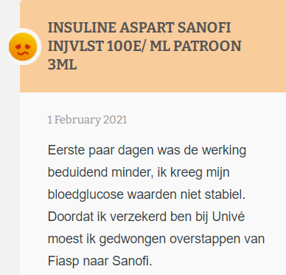
Praktische problemen
Notes:
Dit zijn een aantal ervaringen die patiënten hebben gedeeld op meldpuntmedicijnen.nl

Slide 39
Andere bezwaren
de patiënt is bang dat het nieuwe middel minder goed werkt of bijwerkingen veroorzaakt
de patiënt denkt dat een goedkoper middel ook minder goed zal werken
de patiënt ziet niet geen voordeel van de omzetting
de patiënt denkt dat hijzelf niet van de kostenbesparing profiteert
ervaringen van andere patiënten schrikken af (bijvoorbeeld op internetforums)
de patiënt is bang voor ontregeling, omdat het veel moeite heeft gekost om goed ingesteld te raken op deze therapie
de patiënt wil niet wisselen naar een ander pensysteem
………..

Slide 40
Omgaan met bezwaren - patiëntbeleving
Patiënt heeft een chronische aandoening: kwaliteit van leven ↓
Beperkingen meestal niet zichtbaar: onbegrip
(Lange) voorgeschiedenis
  vaak eerst niet-biologische geneesmiddelen
  ziekte moeilijk onder controle te krijgen
Luister naar de patiënt en neem de bezwaren serieus
Geef daar waar nodig extra uitleg om bezwaren weg te nemen

Slide 41
Aandachtspunten bij voorlichting
Alle zorgverleners geven dezelfde informatie – afstemming binnen regio
Kern daarvan is: biosimilars zijn even veilig en effectief als het referentiegeneesmiddel en zorgen voor betaalbare zorg
Gebruik geen woorden zoals goedkoop of origineel, waardoor de patiënt onterecht kan gaan twijfelen aan de kwaliteit of effectiviteit van de biosimilar.
Hulpmiddelen in toolbox Doelmatig insulinegebruik op www.ivm.nl

Slide 42
Toolbox Doelmatig insulinegebruik
Onderdeel | Materialen
Kennis en scholing | E-learning Biosimilars in de eerste lijn Informatieteksten insulines Factchecks Infographic Voorkeursbeleid insulines Themajournaal Biosimilars
FTO-materiaal | FTO-module Doelmatig insulinegebruik Checklist Taken en verantwoordelijkheden omzetten insulines Themajournaal Biosimilars
Materiaal voor (het gesprek met) de patiënt | Patiëntenfolder Dezelfde insuline, lagere kosten Praatkaarten omzetten insulines Overzichtskaart insulines Voorbeeld patiëntenbrief Omzetting insulines Infographic Voorkeursbeleid insulines
Meer weten? | Relevante bronnen/links, zoals NHG-standaard DM2, overzicht preferentiebeleid en NDF-aandachtspunten

Slide 43

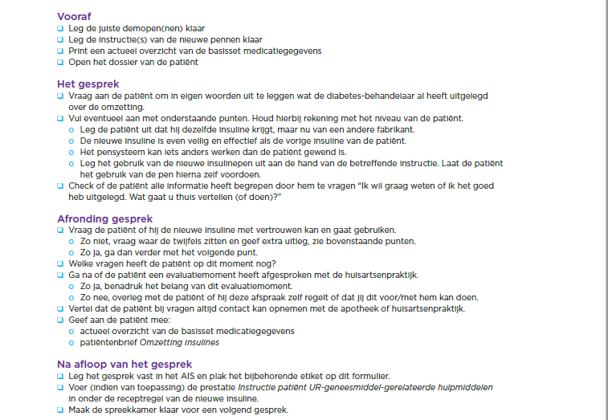

Slide 44
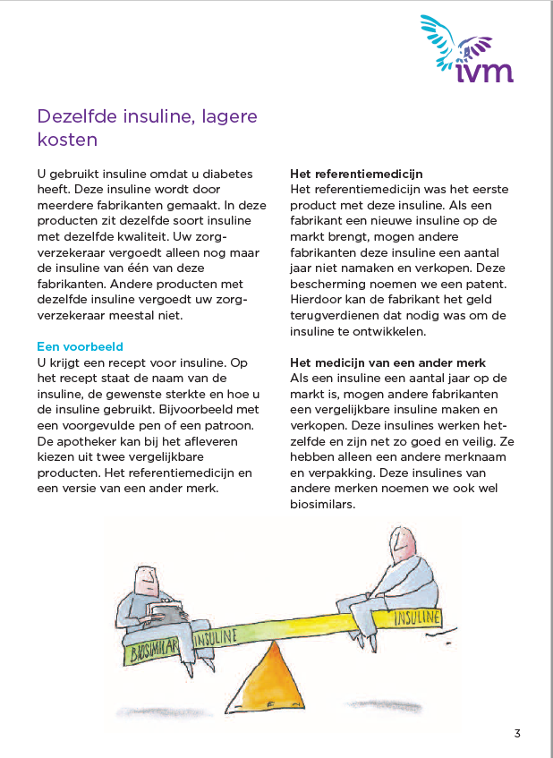
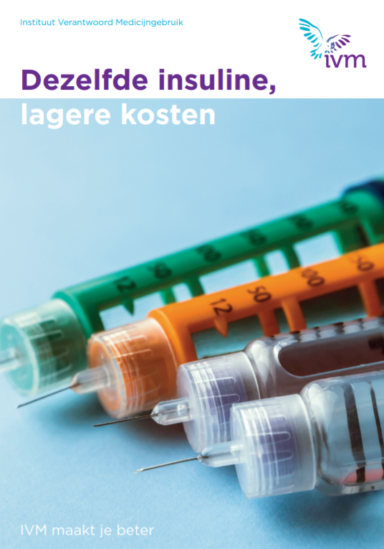
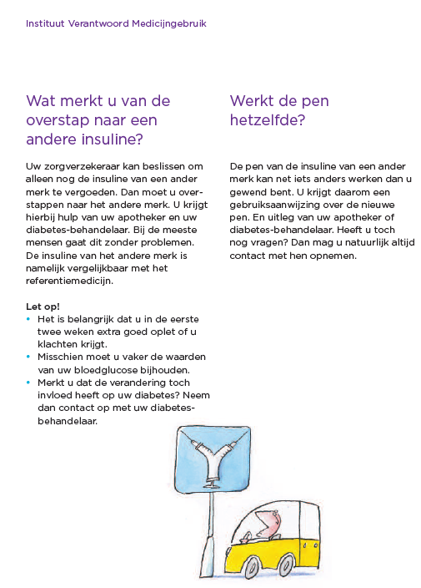

Slide 45
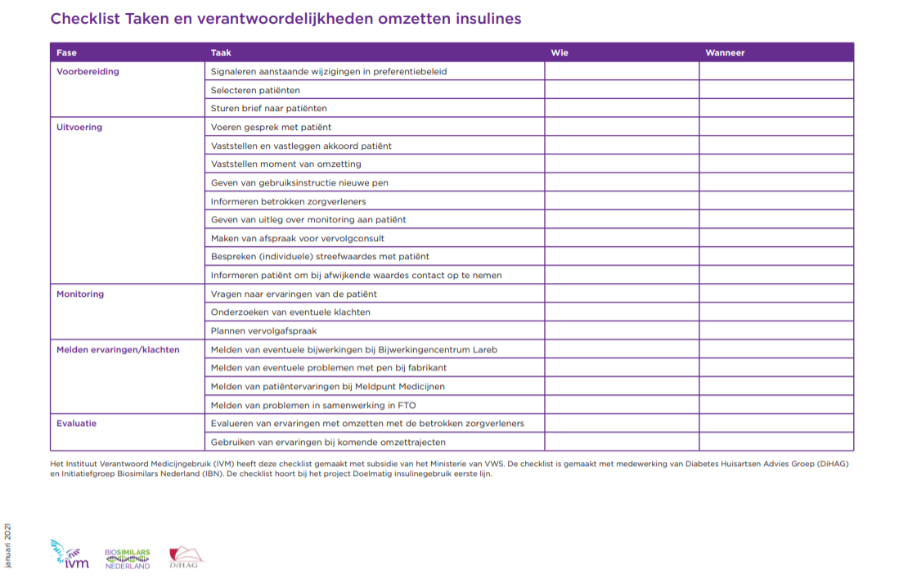
Lokale afspraken
Notes:
Op deze pagina kunt u lokale afspraken over het omzetten van of naar een biosimilar insuline noteren.
Hierbij kunt u bijvoorbeeld gebruik maken van deze checklist.

Slide 46
Programma
Biologische geneesmiddelen
Biosimilars
Omzetten van of naar een biosimilar insuline
Notes:
Zijn er nog zaken waar u geen antwoord op heeft gekregen?

Slide 47

Afsluiting

